Slide 1
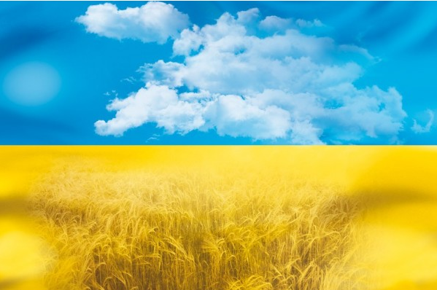
«НАЦІОНАЛЬНЕ
ВИХОВАННЯ –
МАЙБУТНЄ ДЕРЖАВИ»
КРАМАТОРСЬКА ЗАГАЛЬНООСВІТНЯ
ШКОЛА І-ІІІ СТУПЕНІВ № 33

Slide 2
Краматорська загальноосвітня школа І-ІІІ ступенів №33, згідно: Указу
Президента України «Про затвердження Національної стратегії розвитку освіти в Україні
на період до 2021 року«; Листа МОН України від 16.08.2019 №1/9-523 "Про національно-
патріотичне виховання у закладах освіти у 2019-2020 навчальному році»; «Про
Стратегію національно-патріотичного виховання дітей та молоді на 2016 – 2020 роки»
від 13.10.2015 №580; «Про заходи щодо поліпшення національно-патріотичного
виховання дітей та молоді» 12.06.2015 № 334; Розпорядження «Про затвердження
плану заходів щодо національно-патріотичного виховання молоді на 2016 рік»
від 25.12.2015 № 1400-р.; Розпорядження від 27.08.2010 року №1718-р «Деякі питання
військово-патріотичного виховання учнів загальноосвітніх навчальних закладів».;
Концепції національно-патріотичного виховання дітей та молоді; Концепції
громадянського виховання особистості в умовах розвитку Української державності;
Рекомендацій щодо порядку використання державної символіки в навчальних
закладах України; Листа МОН від 16.08.2019 №1/9-523 "Про національно-патріотичне
виховання у закладах освіти у 2019/2020 навчальному році» та інших нормативних
документів працює над вирішенням виховної проблеми: «Створення цілісної
моделі виховної системи на основі національних та
загальнолюдських цінностей; сформувати морально-духовну
життєво-компетентну особистість, яка успішно
самореалізується в соціумі як громадянин, сім'янин,
професіонал».

Slide 3
Гімн школи:
А тридцать три... Це рідна школа.
Вона нас кличе всіх вперед!
І за собою веде знову.
Ніколи ми не підведем.
Вже півстоліття за плечими,
Але душею молода.
І учням радість залишає.
Біда обходить мов вода.
Любов, повагу шле ій кожний.
Ії історія – моя.
Ми назавжди одна сім’я - (2 раза)
І разом ми непереможні.
Знов тридцять три!
І знов уроки.
Летим у космос, у мандри йдем...
Крокуєм впевнено життям ми
І вчителів не підведем..
Вже півстоліття за плечими,
А ще попереду - віки...
Прославимо ми рідну школу,
Адже у ній ми всі зірки!
Прапор ЗОШ № 33
Герб ЗОШ № 33
Наша шкільна країна живе і працює під захистом Конституціїї,
герба, прапора та гімна навчального закладу

Slide 4
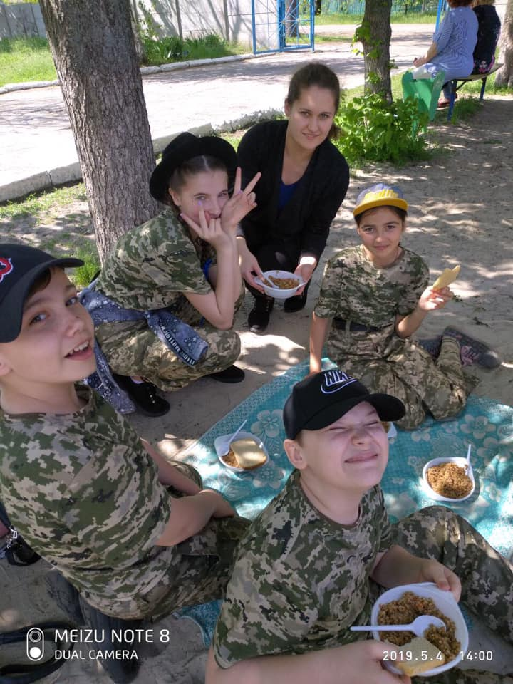
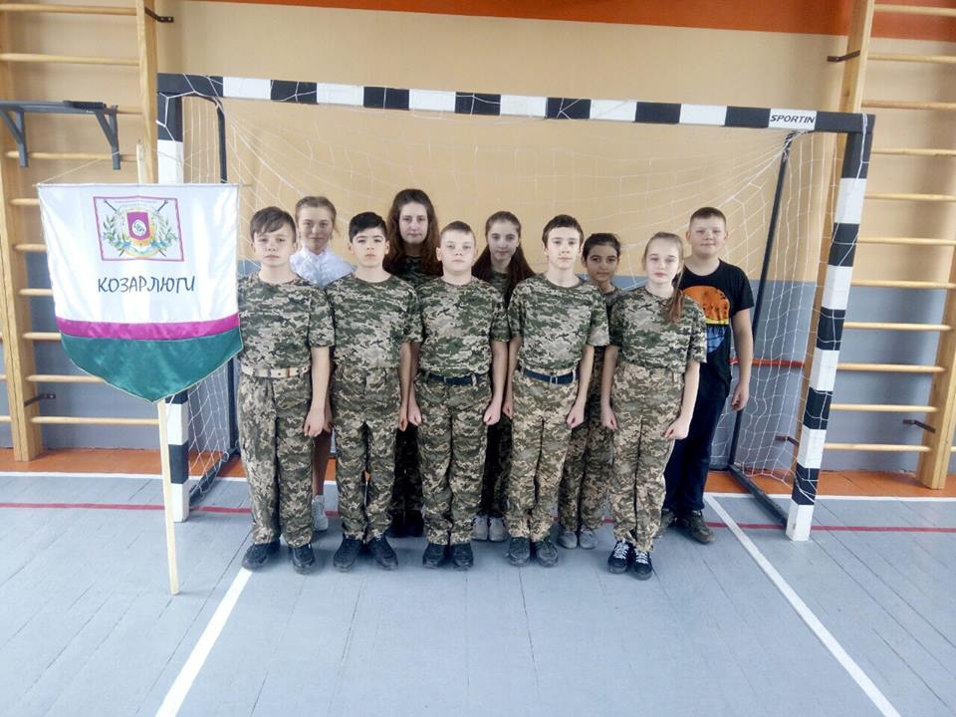
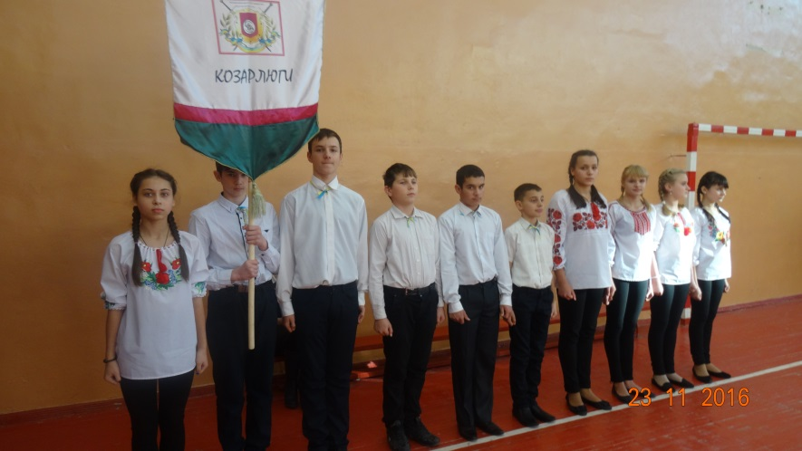
ДЖУРА
Наш шкільний рій «КОЗАРЛЮГИ» дитячо-юнацької
військово-патріотичної Гри «Сокіл»(Джура).

Slide 5
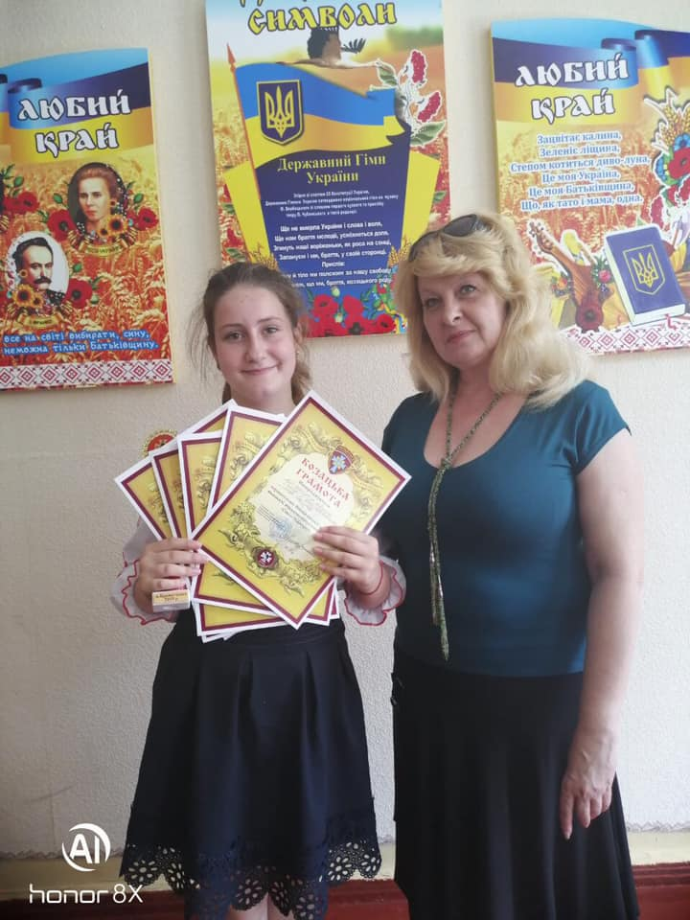
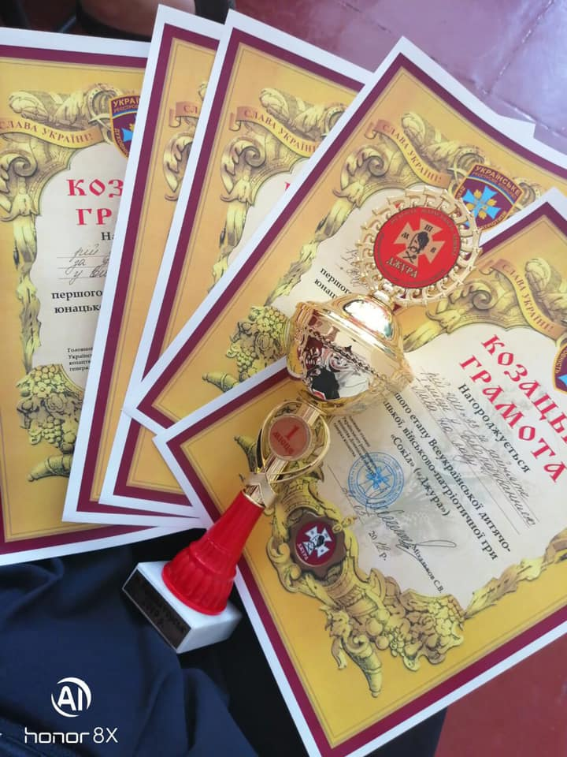
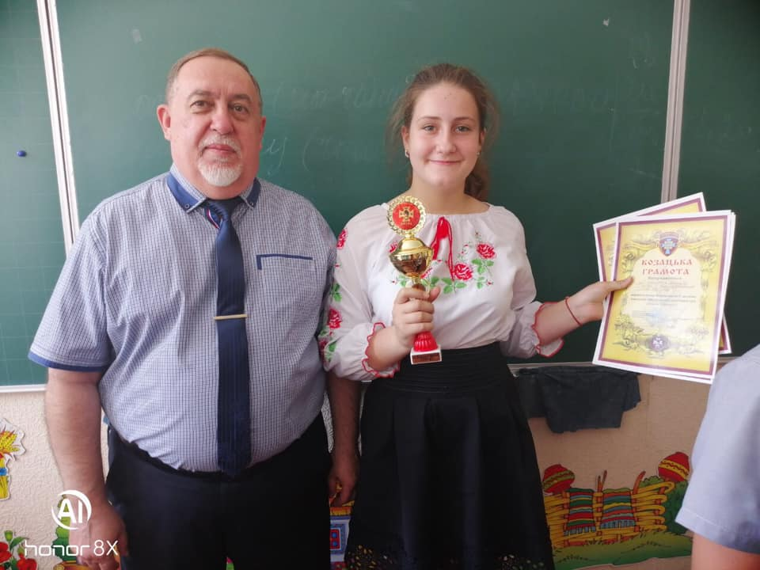
Та наші досягнення в міському етапі «Джури»

Slide 6
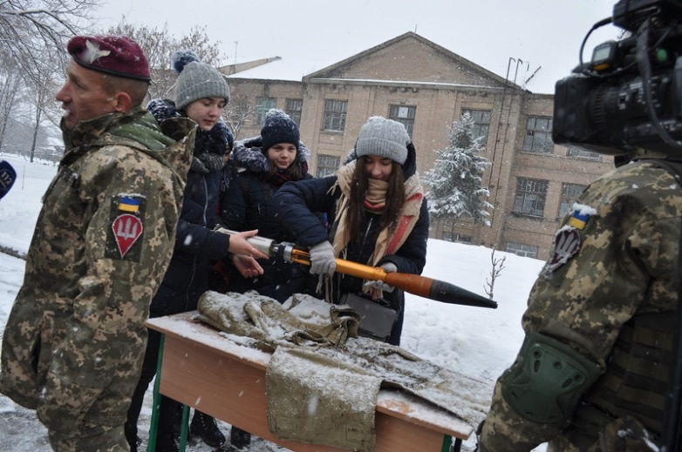
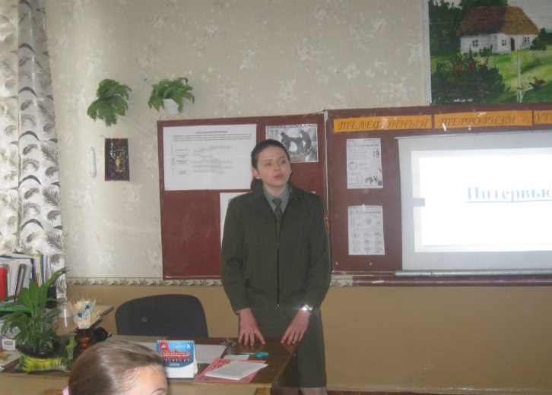
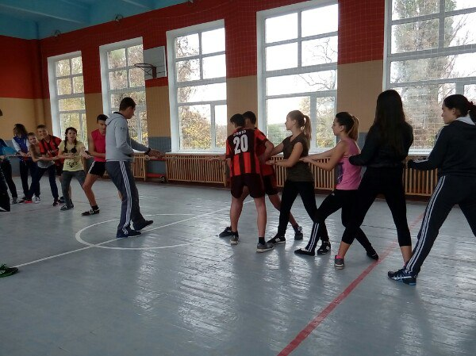
Наявність у закладі гуртка «Юний воїн» формує в наших
вихованцях свідомого громадянина

Slide 7
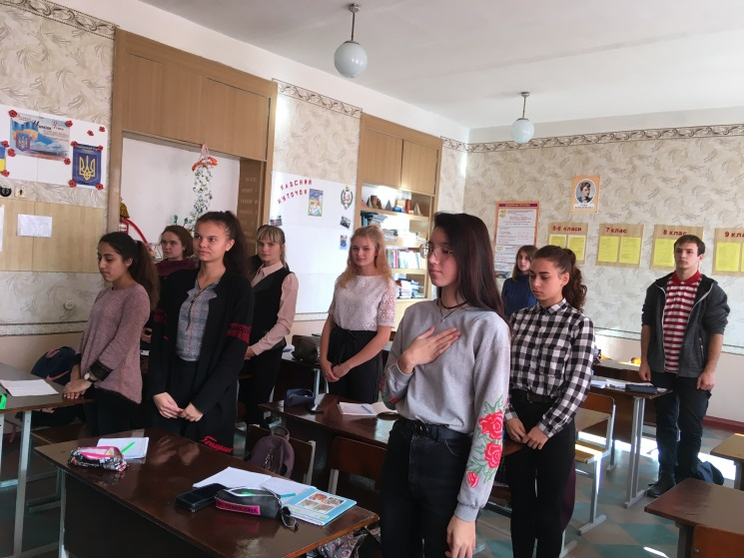
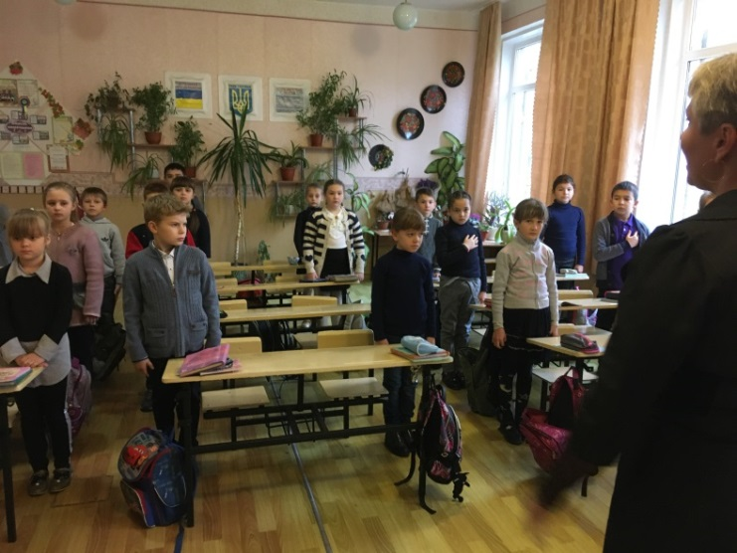
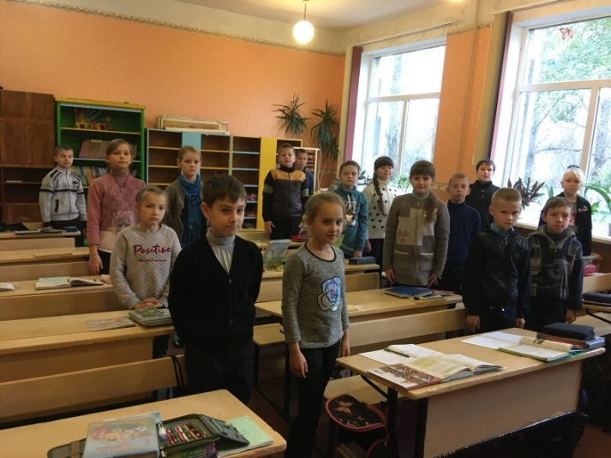
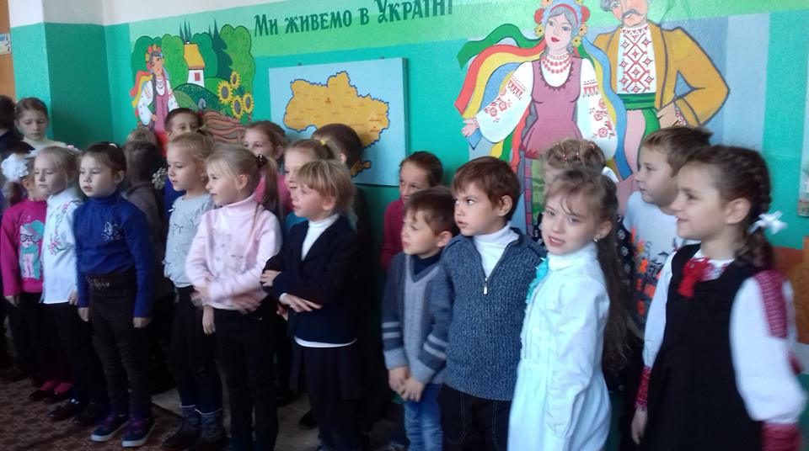
Через понеділок починаємо наш день та тиждень гімном України
та 10-тьма хвилинами національно-патріотичної бесіди

Slide 8
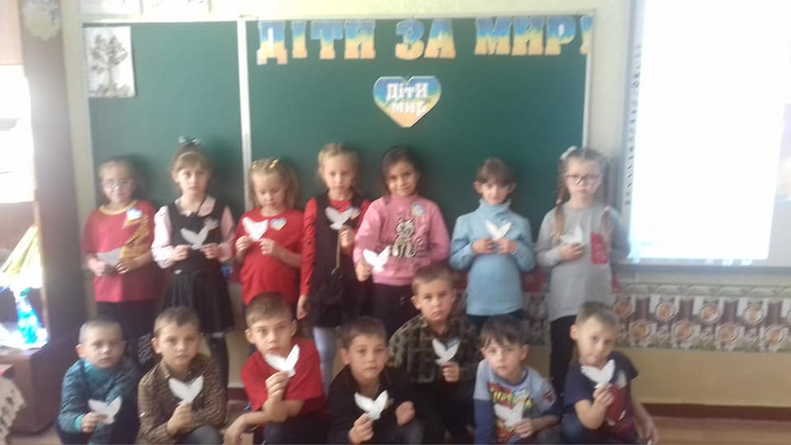
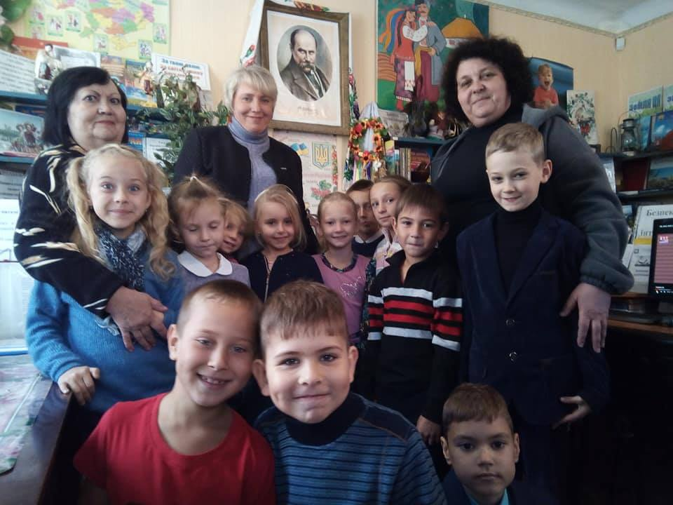
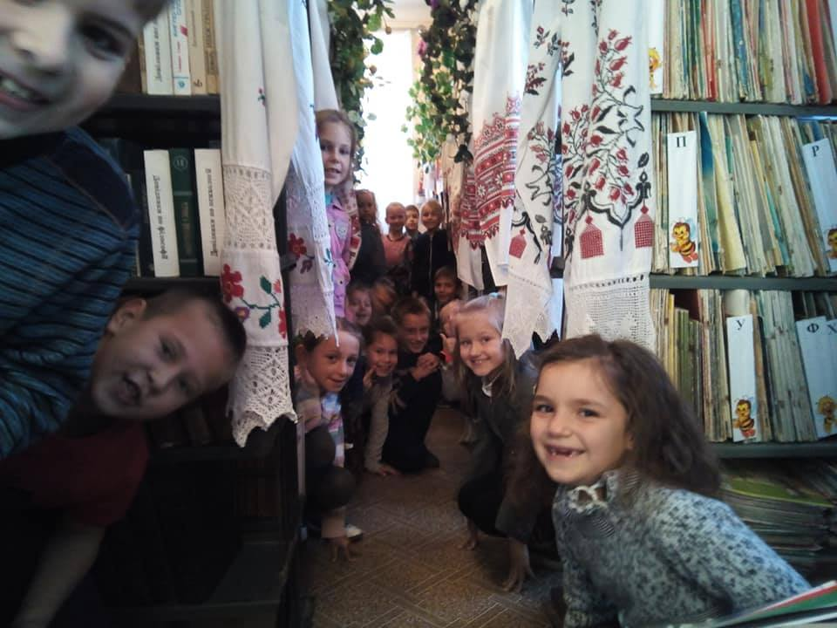
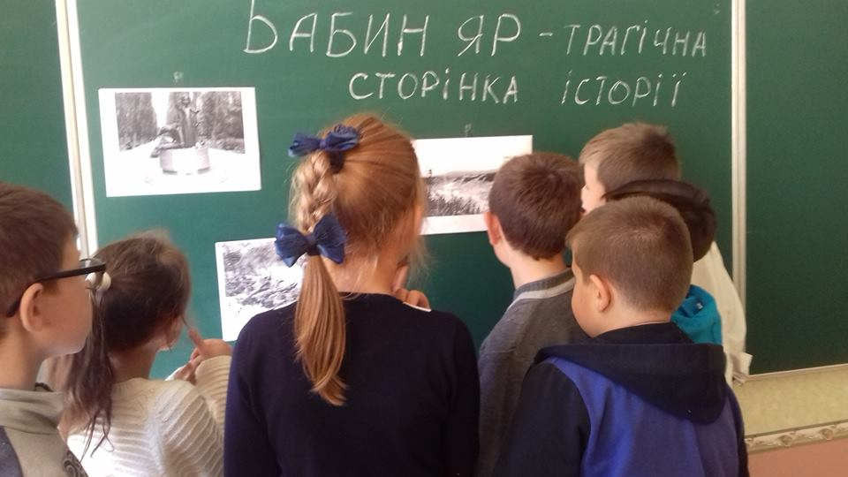
Проводимо виховні години різної тематики

Slide 9
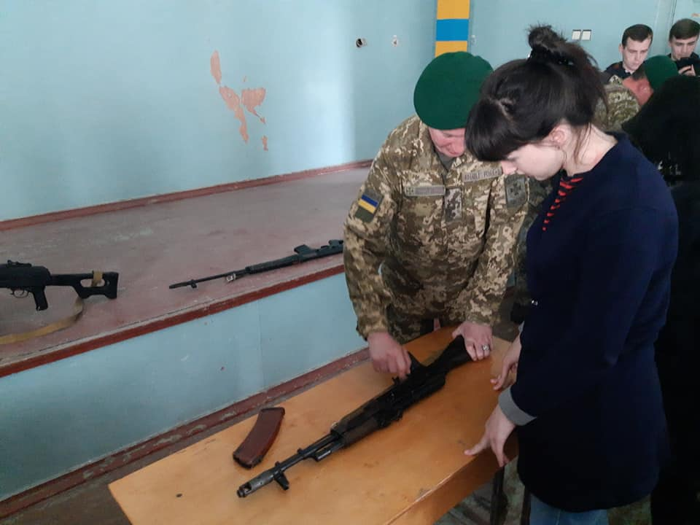
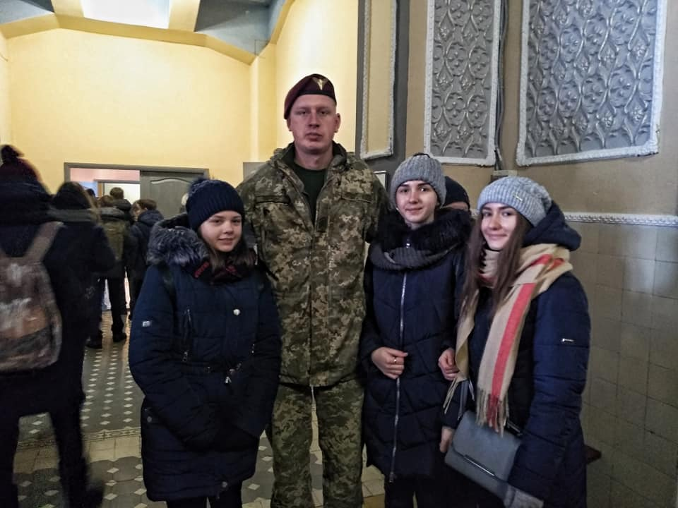
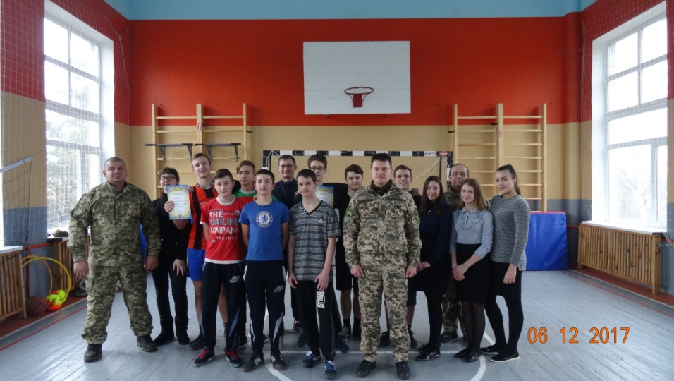
Залучаємо військовослужбовців до проведення наших заходів

Slide 10
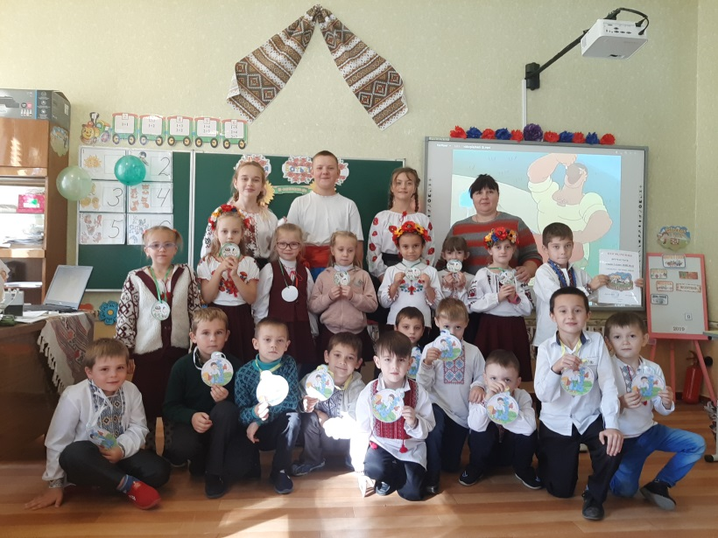
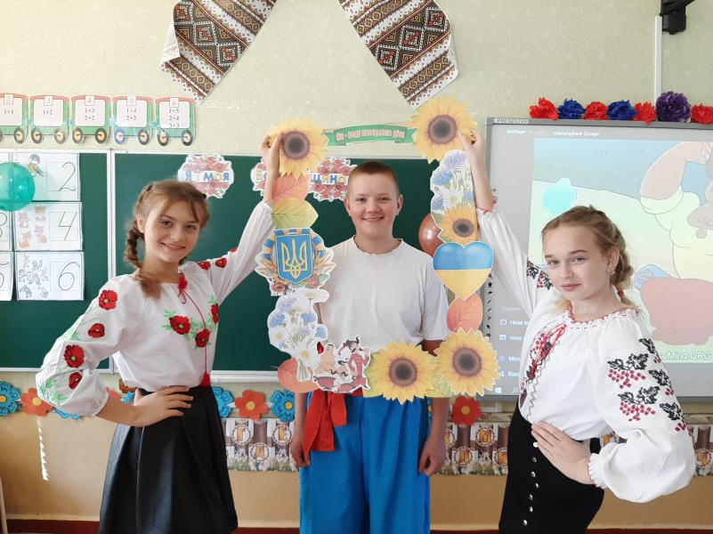
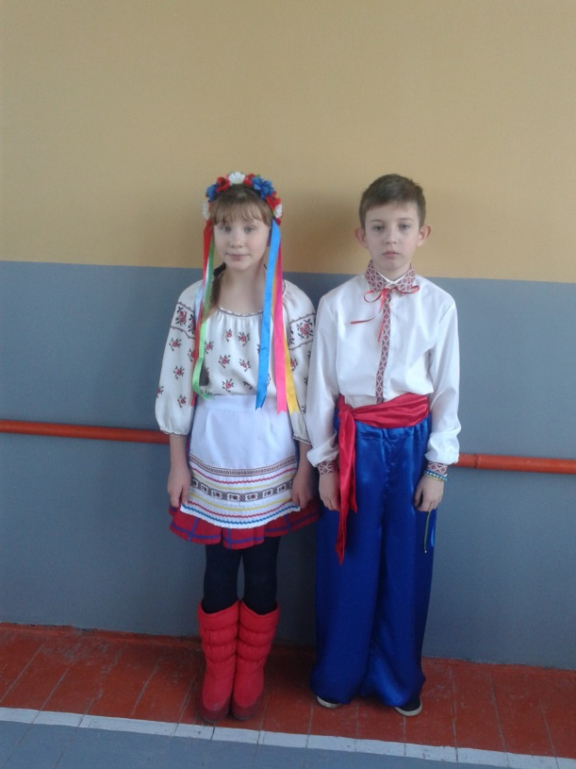
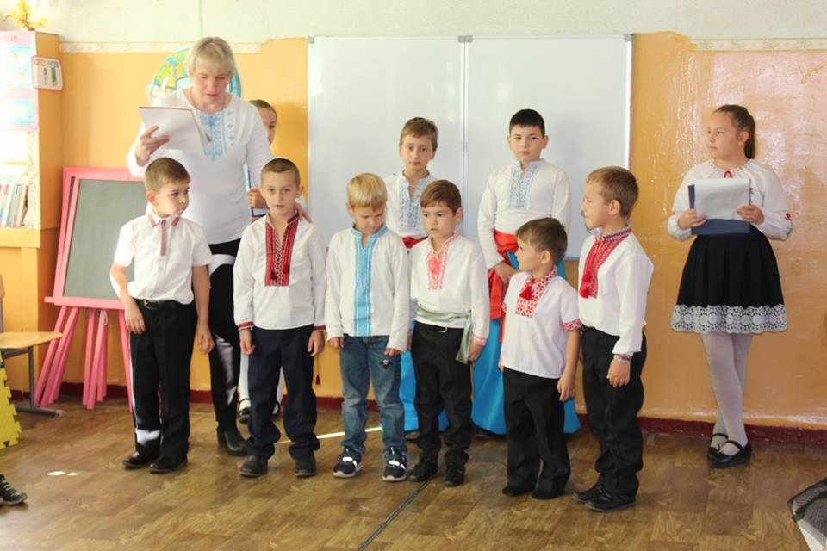
Ми впевнені в наших майбутніх козаках!

Slide 11
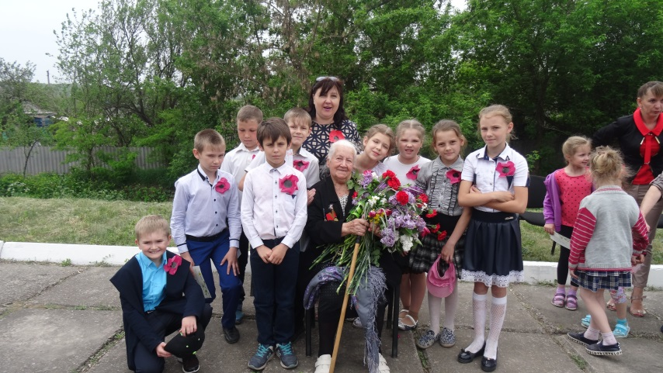
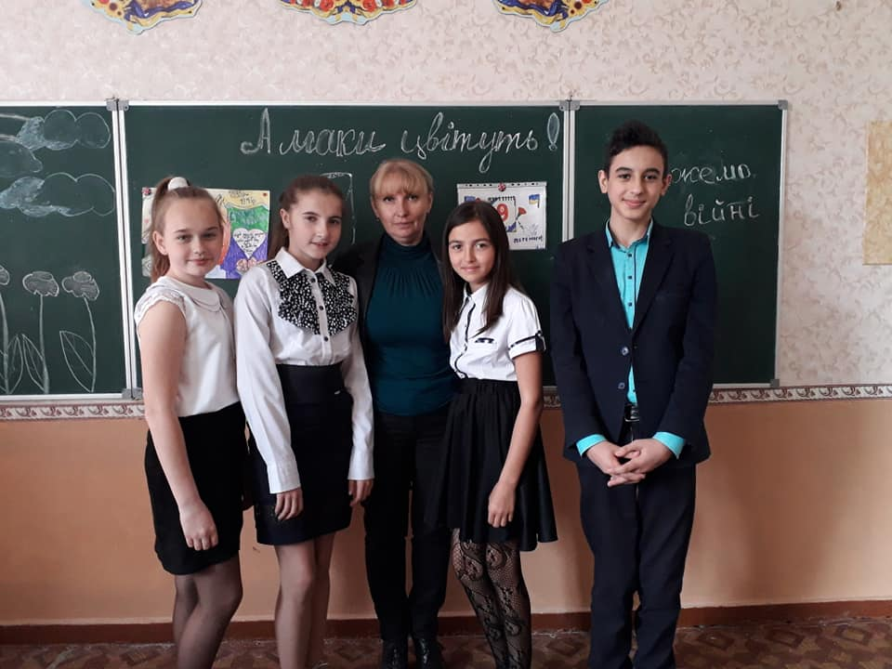
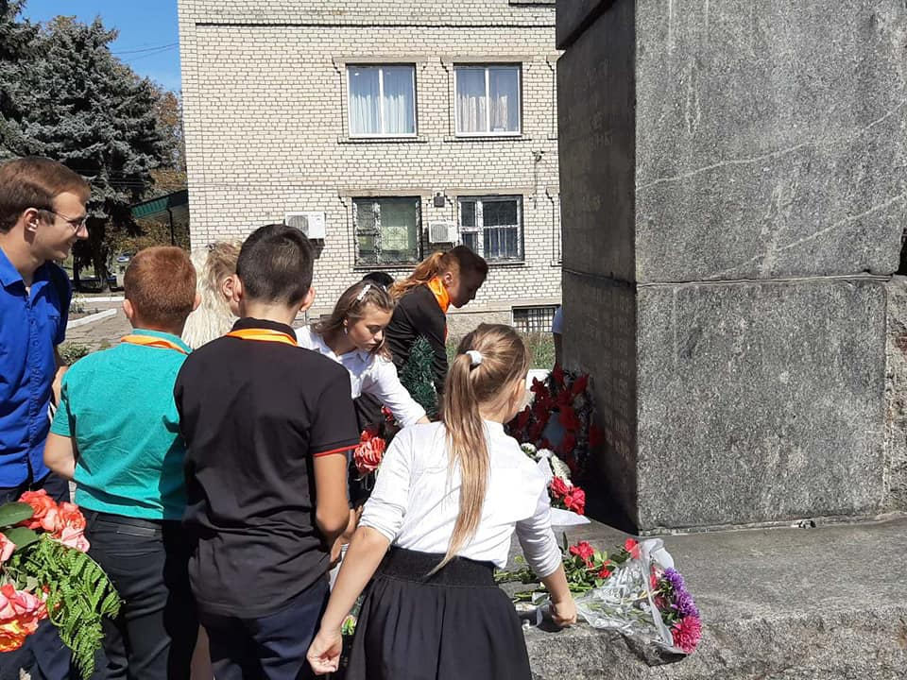
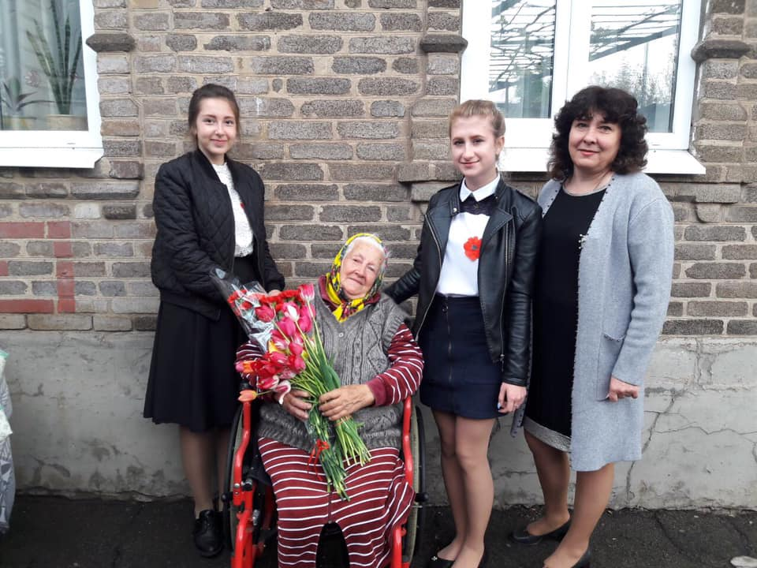
Ведемо волонтерську діяльність та відзначаємо
Дні пам’яті та примирення

Slide 12
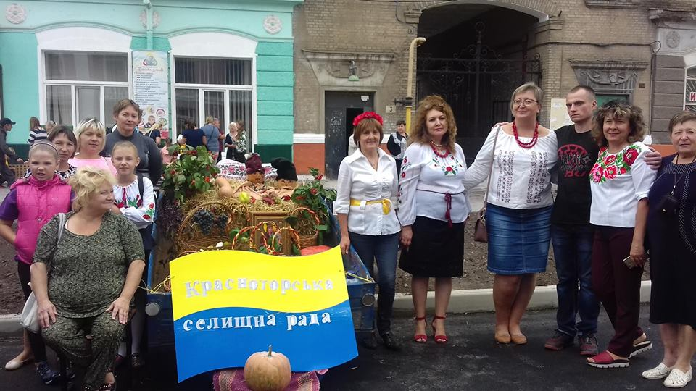
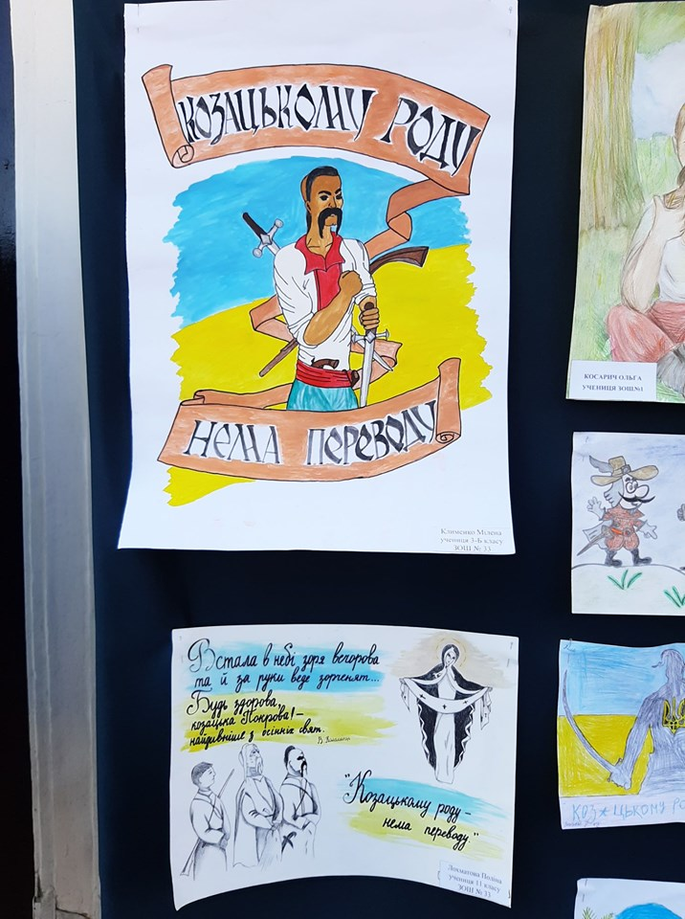
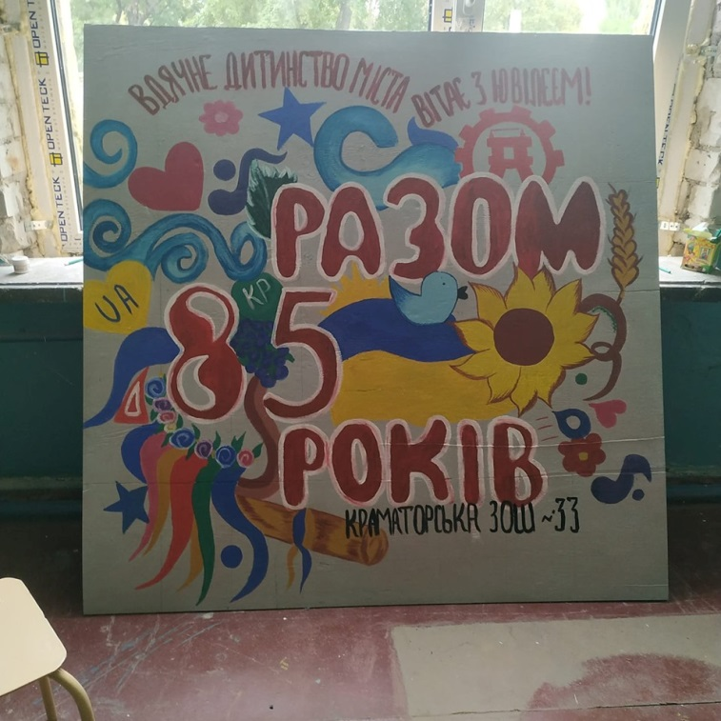
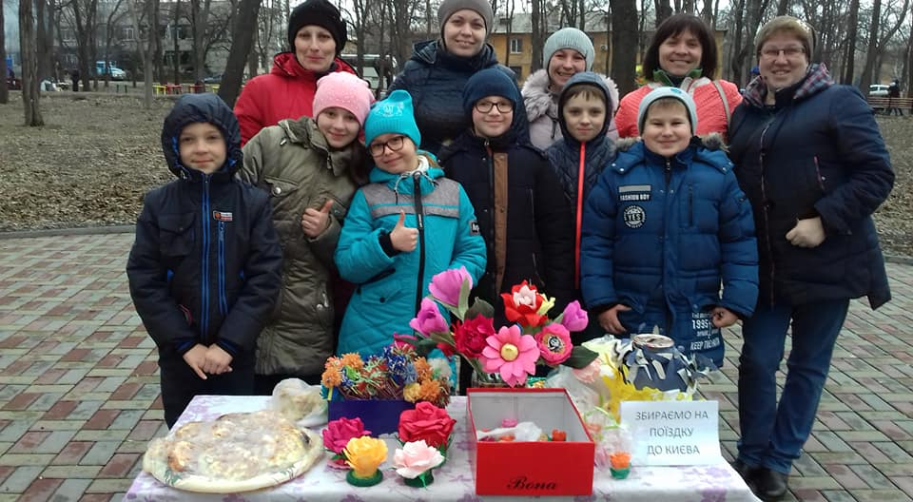
Наші діти та батьки приймають активну участь у міських заходах,
акціях, конкурсах

Slide 13
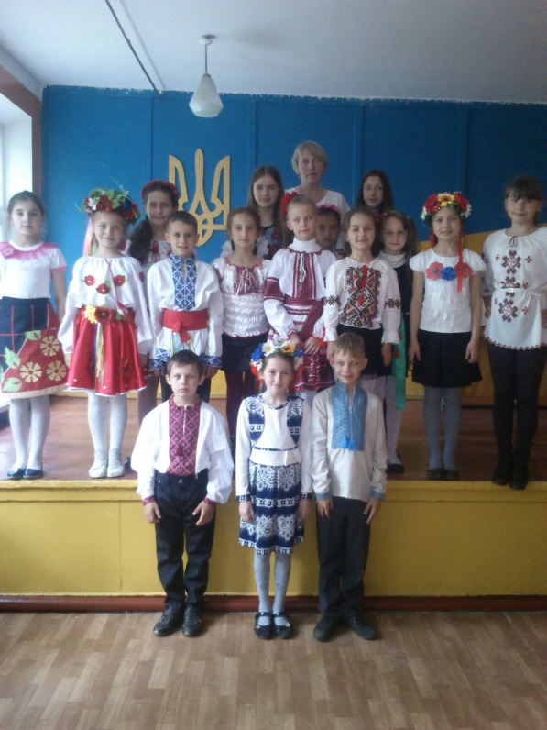
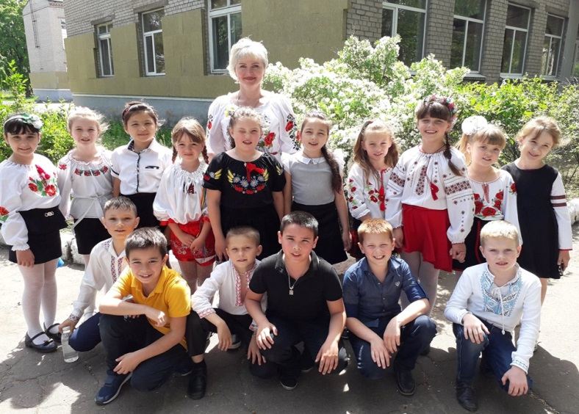
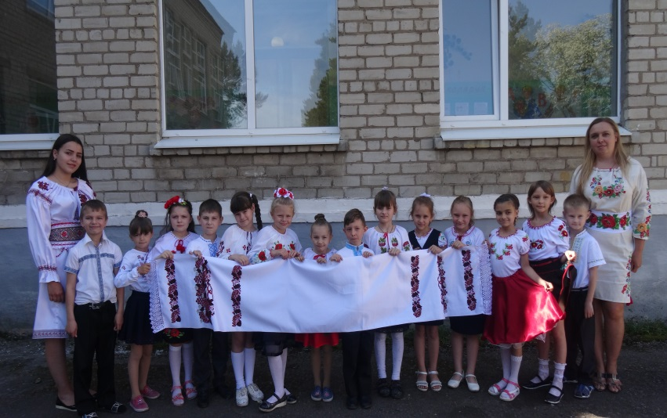
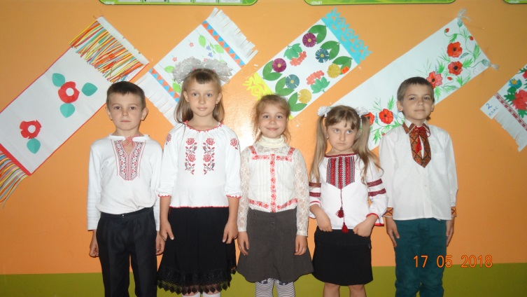
Щорічно проводимо традиційний
День вишиванки

Slide 14
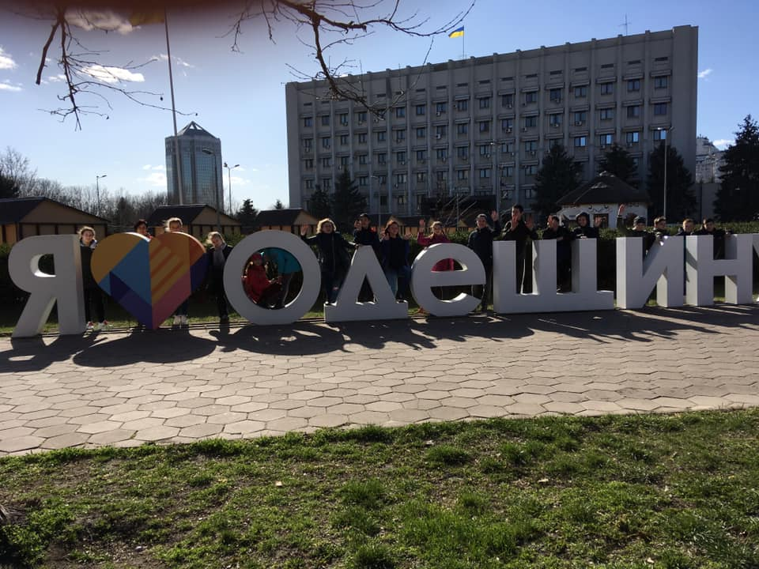
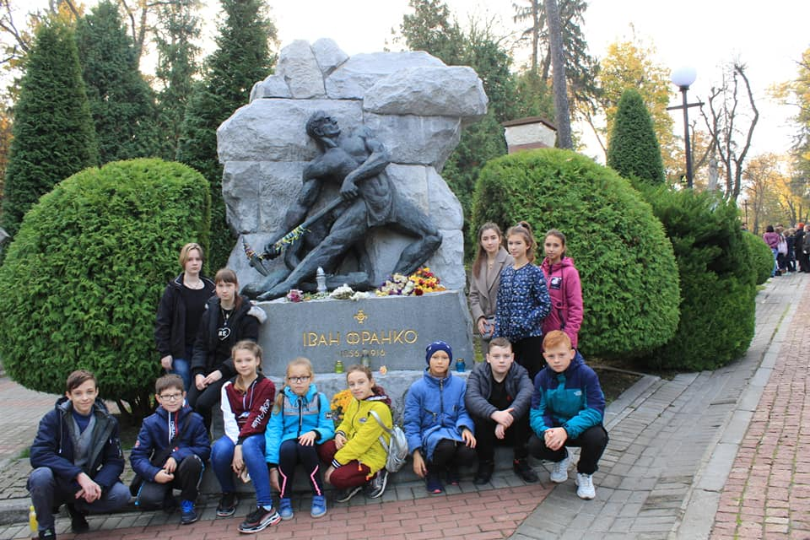
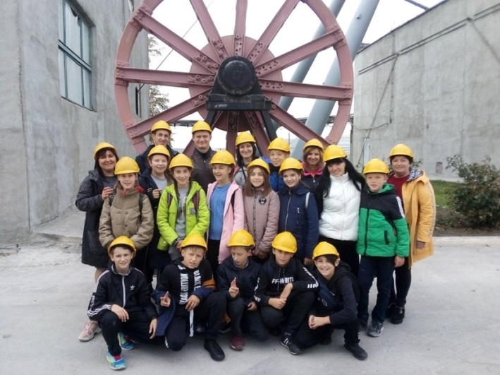
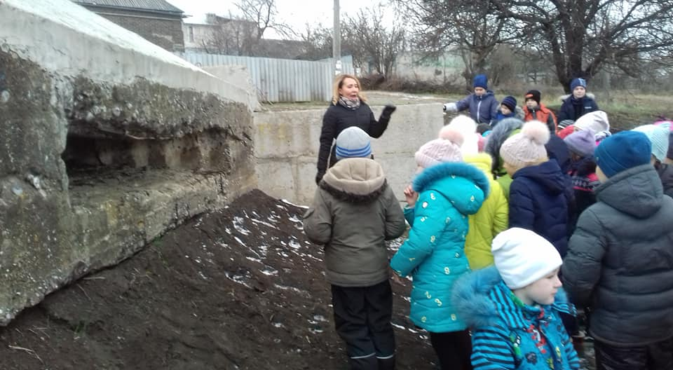
Наші учні, які полюбляють активний відпочинок, відвідують
славетні міста України

Slide 15
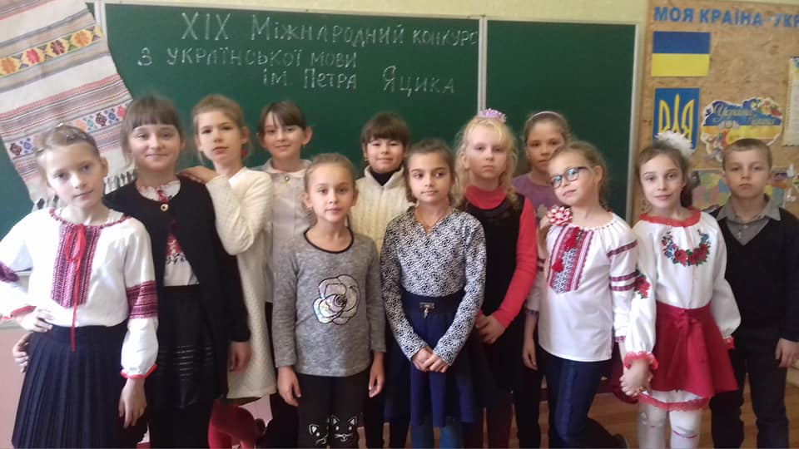
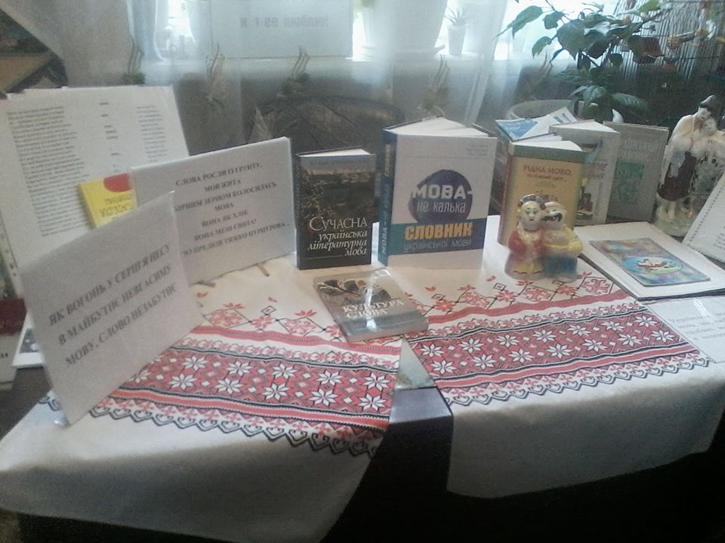
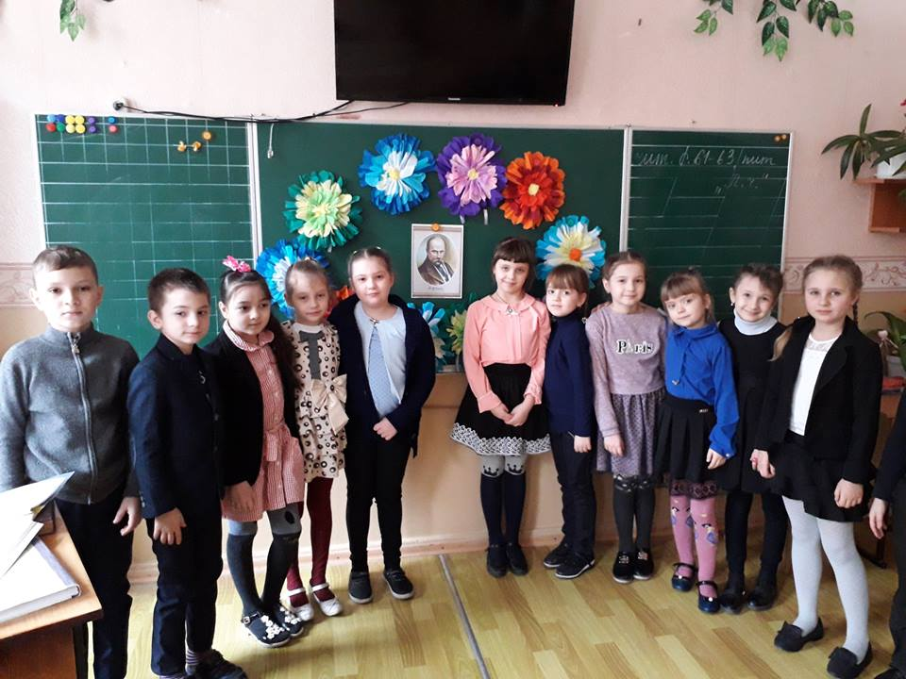
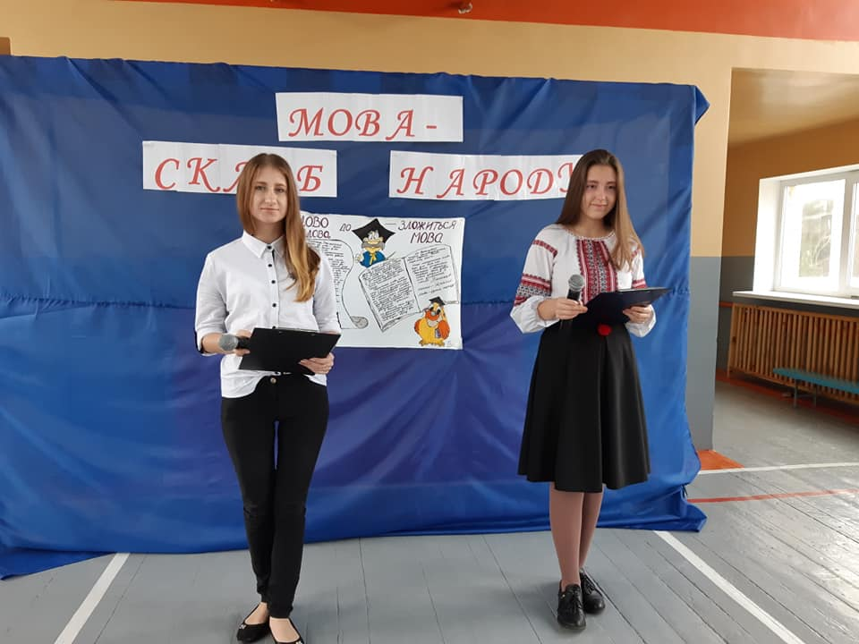
Приймаємо участь у різноманітних конкурсах та тижнях рідної мови

Slide 16
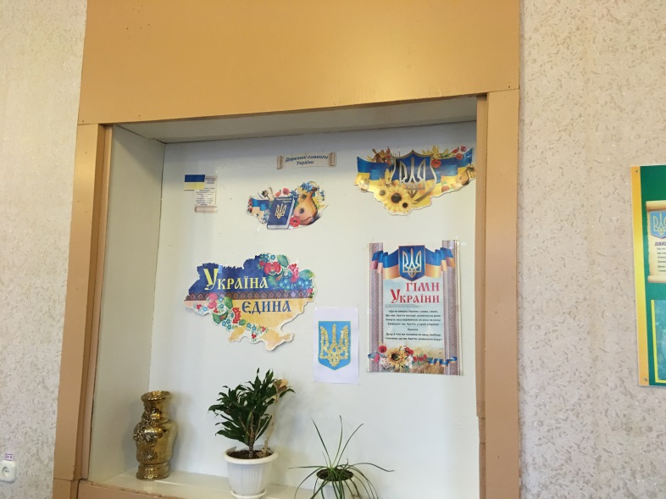
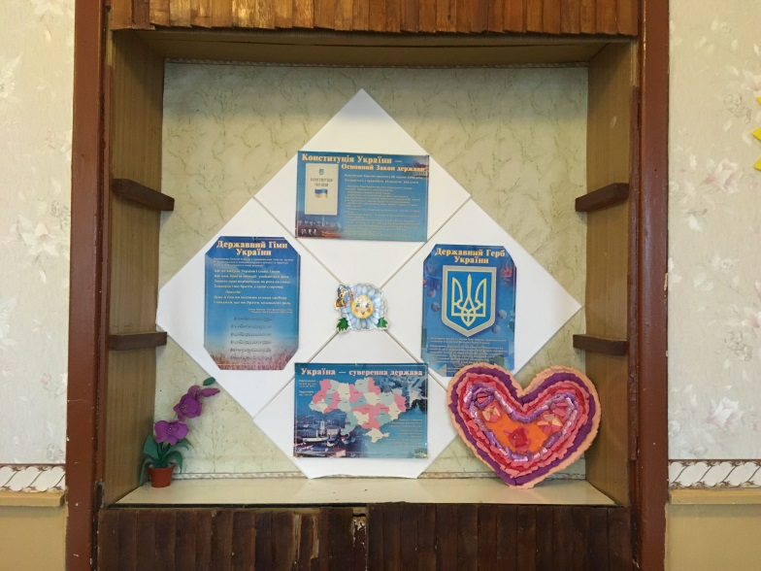
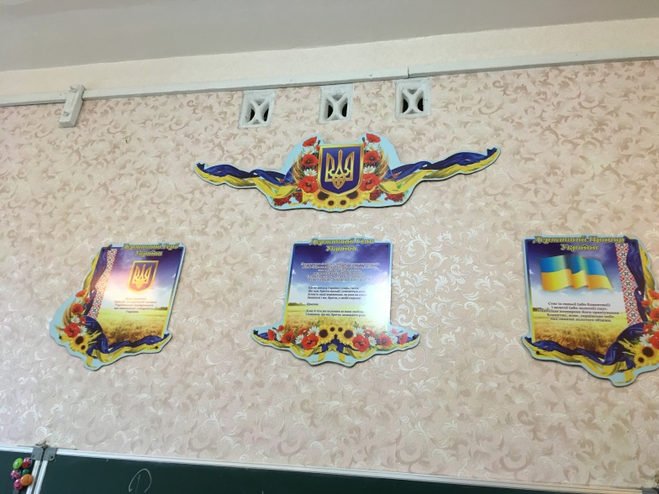
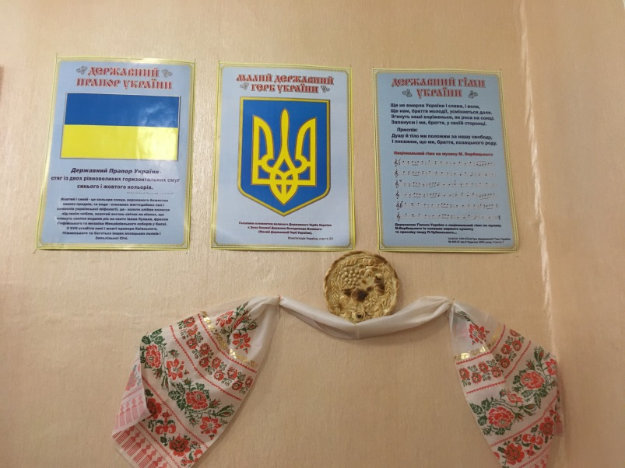
В кожному кабінеті в наявності куточок державних символів

Slide 17
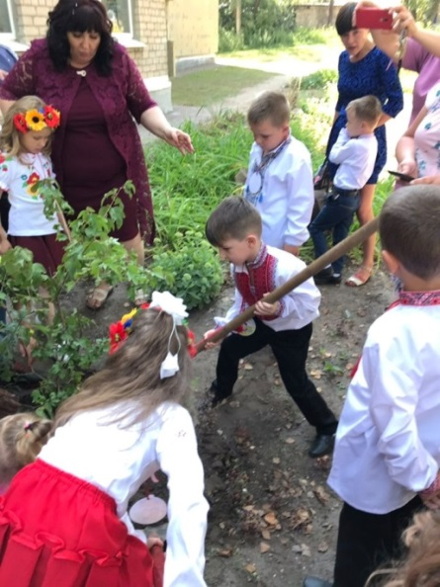
Наш заклад започатковує шкільні традиції: НУШенята висаджують
кущ калини у шкільному подвір’ї, а випускники на Святі останнього
дзвоника в національному вбранні залишають на пам’ять
свою класну гілочку на шкільному дереві, яке самі ж і створили

Slide 18
2019 р.

